Slide 1
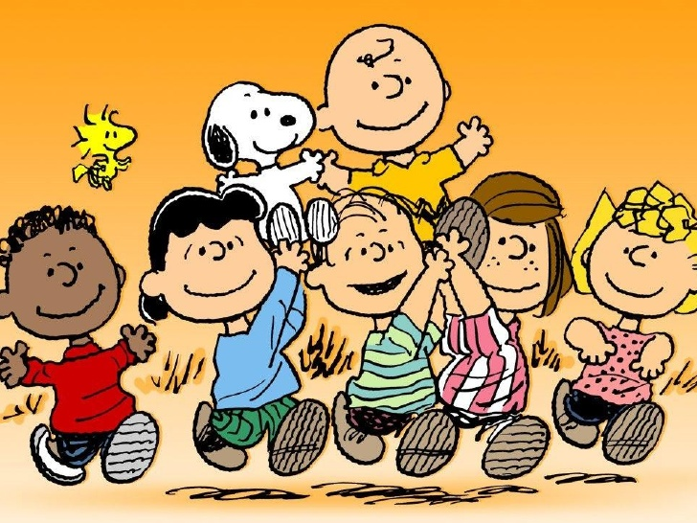
Las 10 mejores lecciones que aprendí de Charlie Brown

Slide 2
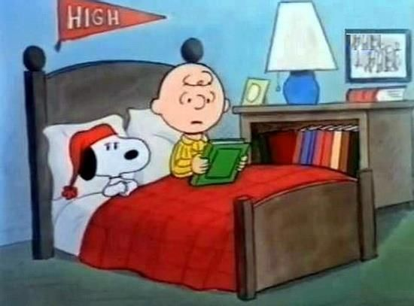
1. Está bien tener miedo ... simplemente no dejes que tus miedos te controlen.
Charlie Brown a menudo se sentaba en la cama y hablaba de sus miedos, pero no importaba lo asustado que estuviera, siempre hacía las cosas que quería hacer.

Slide 3
Tarea B
B. 1. ¿Cuáles son algunos de tus miedos? ¿Cuál, si alguno, te está frenando?

Slide 4
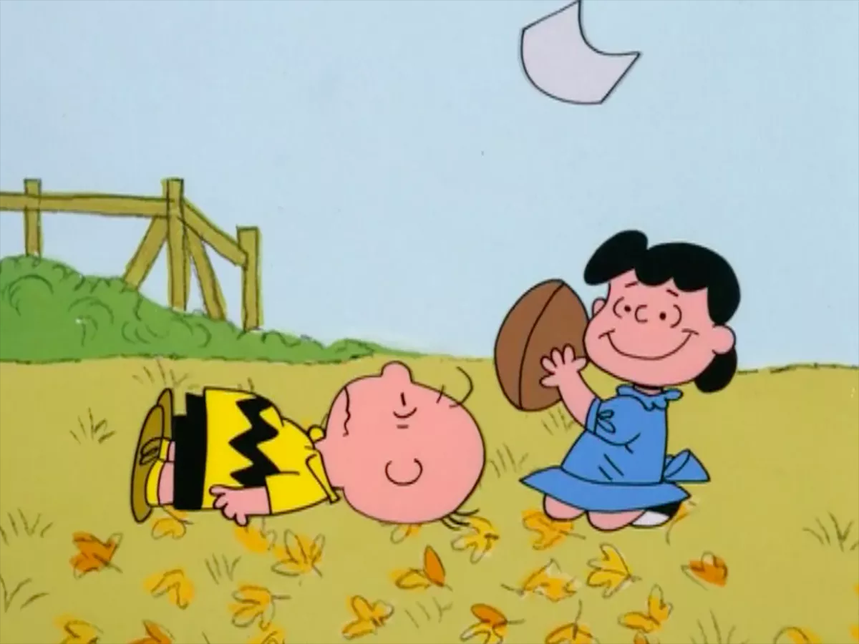
2. La persistencia gana.
Charlie Brown a menudo perdía, fallaba mucho, pero nunca se rendía. Aunque sabía que Lucy iba a tirar el balón antes de que pudiera patearlo ... Aunque sabía que el árbol se iba a comer su cometa ... Aunque sabía que su equipo perdería el juego de pelota ... mantuvo en intentarlo.

Slide 5
Tarea B
B. 2. Cuéntele sobre un momento en que se negó a renunciar.

Slide 6
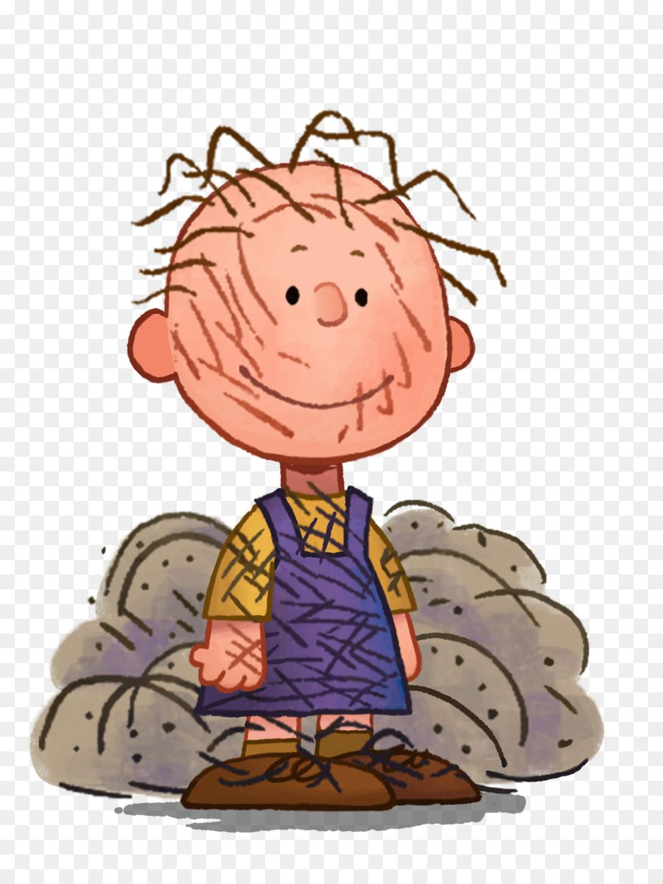
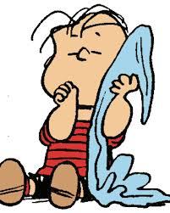
3. Lo que piensas de ti mismo es lo que cuenta.
Linus llevaba una manta de seguridad durante años y sus amigos se reían de él. También se rieron de él porque creía en la Gran Calabaza. Pigpen era una nube de polvo y tierra que caminaba y, a menudo, era considerado cruelmente. Sin embargo, ambos personajes siempre estaban orgullosos de sí mismos y creían que eran tan buenos como los demás, y tenían razón.

Slide 7
Tarea B
B. 3. ¿Qué piensas de ti en este mismo momento?

Slide 8
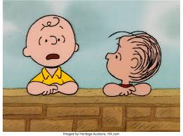
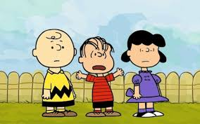
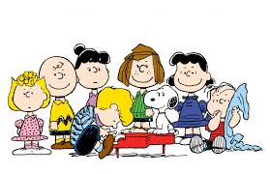
4. A veces necesitas hablar.
Una cosa que la pandilla de "Peanuts" entendió fue la importancia de hablar. Ya sea apoyándose contra el piano de Schroeder o sobre la pared de ladrillo, siempre discutían lo que les preocupaba.

Slide 9
Tarea B
B. 4. ¿A quién recurres cuando necesitas hablar? ¿Tienes un lugar especial al que te gusta ir?

Slide 10
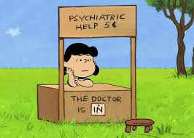
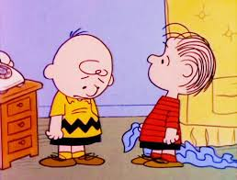
5. A veces necesitas escuchar.
Incluso la malhumorada y autocomplacida Lucy sabía la importancia de escuchar. Ella comenzó la famosa cabina de psiquiatría donde todos y cada uno podían venir y ser escuchados.

Slide 11
Tarea B
B. 5. ¿Qué te hace un buen oyente?

Slide 12
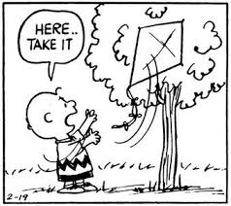
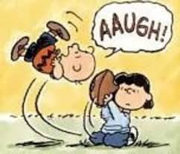
6. Haz lo que te gusta hacer.
A través de todas sus aventuras, Schroeder se mantuvo constante en su aprecio por Beethoven y su amor por tocar el piano. Le encantaba tocar el piano y eso fue lo que hizo, independientemente de las circunstancias. Charlie Brown voló su cometa, jugó béisbol y fútbol, ​​no solo para ganar (sabía que no lo haría), sino porque le encantaba hacer esas cosas.

Slide 13
Tarea B
B. 6. ¿Cuáles son las 3 cosas que te encanta hacer?

Slide 14
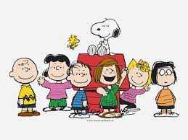
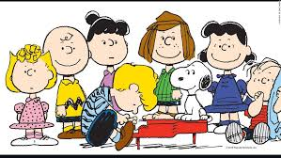
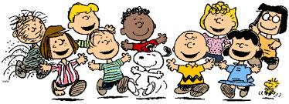
7. Es importante tener amigos que se preocupen.
La pandilla Peanuts estaba compuesta por personajes individuales, cada uno con sus propias debilidades y talentos, pero a pesar de todo, siempre estuvieron allí el uno para el otro.

Slide 15
Tarea B
B. 7. ¿Quiénes son los amigos que sabes que te importan? ¿Cómo sabes que se preocupan por ti?

Slide 16
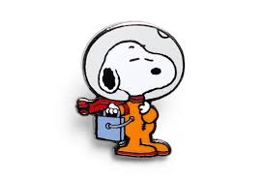
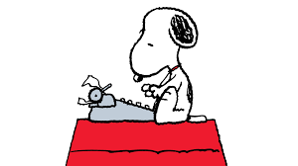
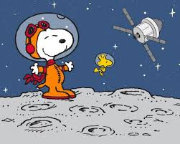
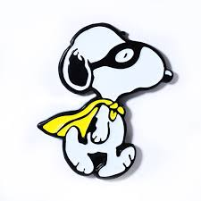
8. Los grandes sueños conducen a grandes cosas.
Snoopy fue el mayor soñador de todos, pero su imaginación salvaje a menudo lo llevó a aventuras aún más salvajes y fantásticas en la vida real. Snoopy sabía que debes tener un gran sueño si vas a llevar una gran vida.

Slide 17
Tarea B
B. 8. ¿Cuáles son tus dos sueños más grandes?

Slide 18
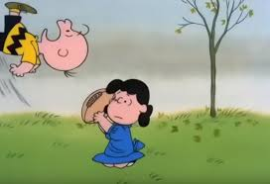
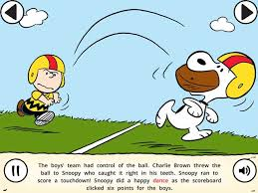
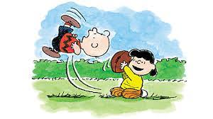
9. La acción crea realidad.
Como se le recordó a Charlie Brown una y otra vez después de que Linus lo presionó: toma medidas para lograr el cambio. Aunque a menudo fallaba, Chuck tomaba medidas con bastante regularidad, y de vez en cuando las cosas saldrían bien.camino.

Slide 19
Tarea B
B. 9. Cuéntele sobre un momento en que tomó medidas y valió la pena.

Slide 20
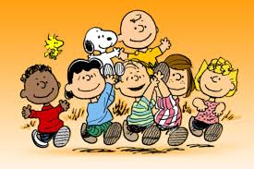
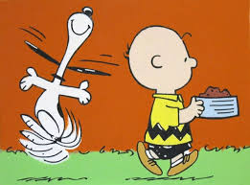
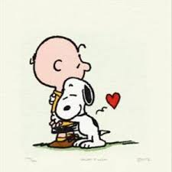
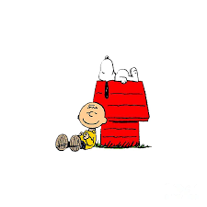
10. Ríete todos los días.
Si bien los niños mismos pueden no haber visto el humor en las cosas que hicieron, Schulz se aseguró de que lo hiciéramos. La vida es tan seria o tan cómica comoTÚhazlo. Aligerar. Ve a jugar softball. Volar una cometa. Baila con tu perro. Sonríe ... hace que la gente se pregunte qué hacesa.

Slide 21
Tarea B
B. 10. ¿Qué tres cosas hacen ¿te ries?

